Slide 1
繽紛旗賞夜
灣仔區議會屬下文化及康體事務委員會
香港宋慶齡金鑰匙培訓基金 合辦
港灣婦女會 蘭芳婦女會 協辦
環球成功華人有限公司 支持機構
灣仔區議會 贊助

Slide 2
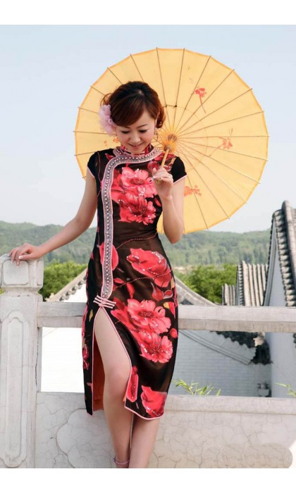
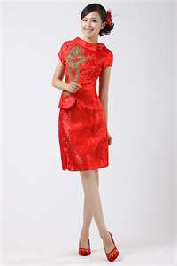
旗袍的由來
Notes:
今晚好高興同大家分享一下旗袍小小的典故
究境旗袍有什麼由來呢?

Slide 3
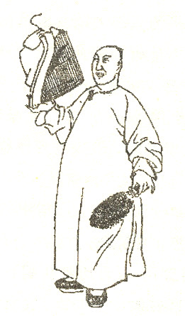
長袍
Notes:
由於滿族世居東北，男女都穿著「長袍」來抵禦風寒。

Slide 4
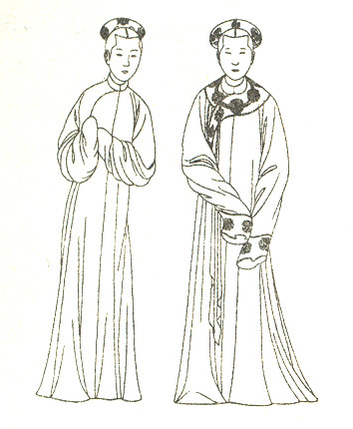
旗袍
Notes:
清八旗婦女所穿之「長袍」，就叫「旗袍」 。

Slide 5
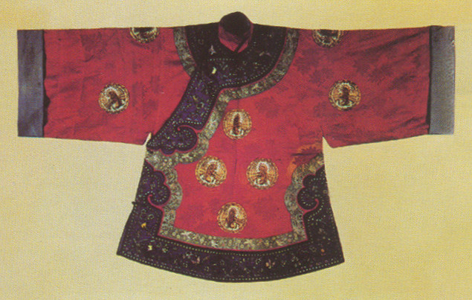
上衣:
大襟女褂
Notes:
后期滿族的婦女穿上 上衣、下裳相連之旗裝，它就是由「長袍」演變而來的。??

Slide 6
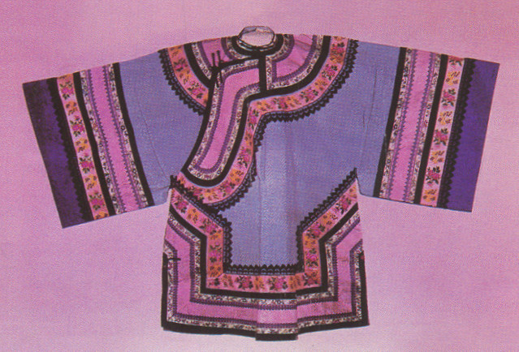
大襟女褂

Slide 7
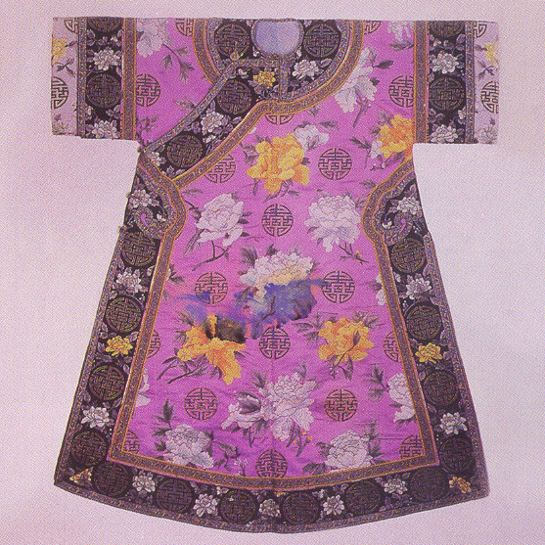
后妃常春服

Slide 8
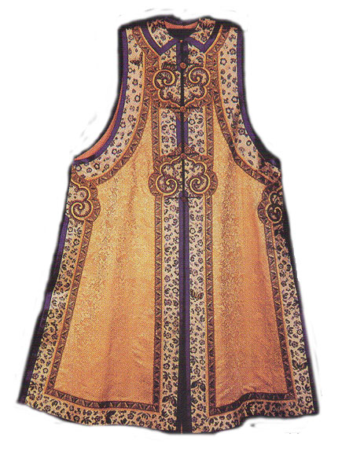
坎肩

Slide 9
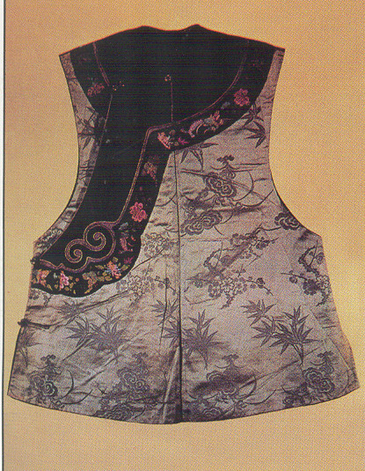
女背心

Slide 10
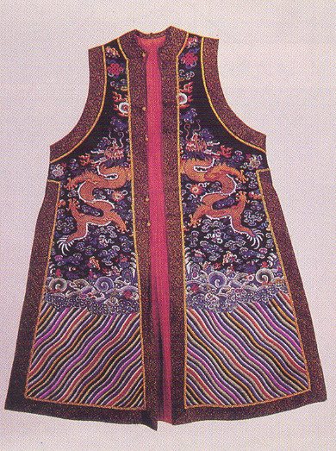
朝褂

Slide 11
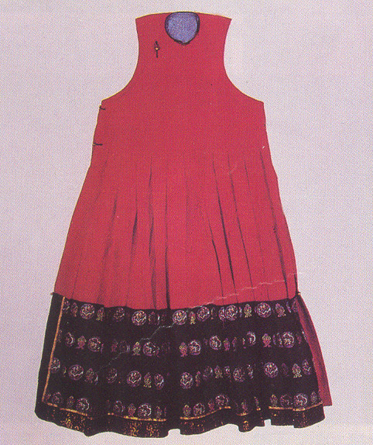
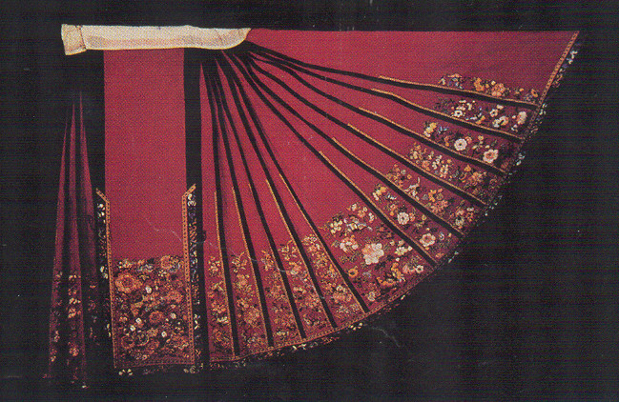
下裳:
刺繡女裙 皇后冬朝裙

Slide 12
旗袍的演變

Slide 13
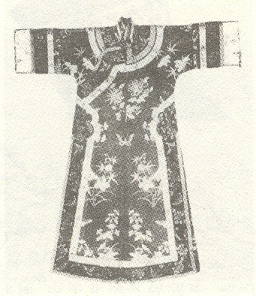
清朝
Notes:
旗袍原始款式:
圓領、右衽、掩襟、右大襟帶扣拌，寬腹身，下擺有直筒式、兩面開衩成四面開衩之分，窄袖，袖端呈馬蹄形。
初期流行的短襖長裙、窄腰闊袖款式，是大家閏秀的典型特徵。??

Slide 14
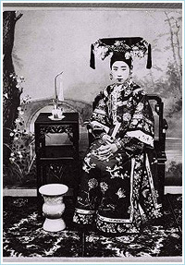
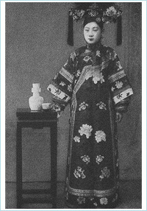
Notes:
旗袍原始款式:
圓領、右衽、掩襟、右大襟帶扣拌，寬腹身，下擺有直筒式、兩面開衩成四面開衩之分，窄袖，袖端呈馬蹄形。
初期流行的短襖長裙、窄腰闊袖款式，是大家閏秀的典型特徵。??

Slide 15
【都門雜詠-婦裝】吳思訓
髻鬟釵朵滿街香，
辛亥而還盡棄藏，
卻怪漢人家婦女，
旗袍個個鬥新裝。
Notes:
清末吳思訓【都門雜詠-婦裝】詩中,寫出旗袍在漢族婦女中開始流行:
髻鬟釵朵滿街香， 辛亥而還盡棄藏，
卻怪漢人家婦女， 旗袍個個斗新裝。

Slide 16
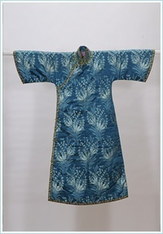
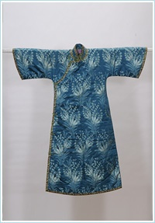
20年代
Notes:
20年代:
初期仍留有清朝「長袍」的元素，寬鬆長直。袖子
成喇叭型「倒大袖」。

Slide 17
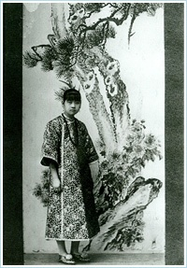
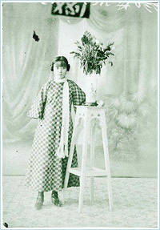
Notes:
20年代中期:
把短襖和馬甲合併，就成了風行持久的旗袍。經過數年的演變，吸收西方立體裁剪的觀念，盡顯女性典雅秀麗的氣質，新式旗袍在20年代末期開始流行
袍身變為瘦小，衣袖變窄，兩側下擺開衩。

Slide 18
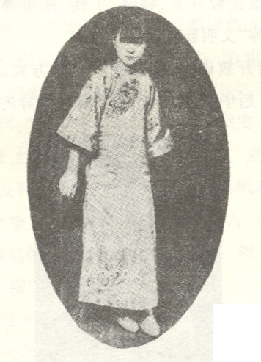

Slide 19
民國
Notes:
??

Slide 20
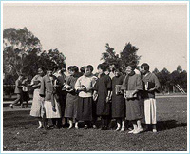
身穿藍布旗袍的廣州嶺南學校女學生
Notes:
辛亥革命後，女子受教育的機會增加，開始參與不同領域的活動，服飾亦應輕便簡樸，其款式是上衣下裙的「文明新裝」，
由於穿 「文明新裝」是代表了文明而又現代化的知識份子，都市女性紛紛仿傚，使「文明新裝」大為流行。
1929年國民政府頒布「旗袍」為禮服，教育部又規定長袍為女子校服的一種。

Slide 21
30-40年代

Slide 22
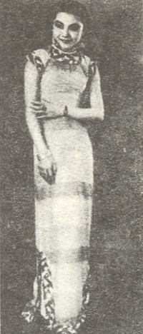
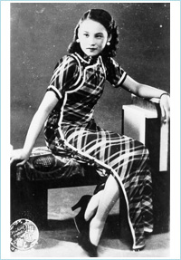
Notes:
30-40年代:
旗袍成為一般中國婦女的流行服裝，也是最鼎盛的時期，成為不同年齡及階層的最普遍日常服裝。

Slide 23
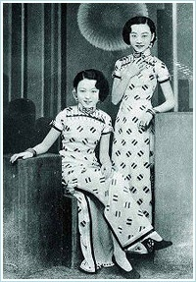
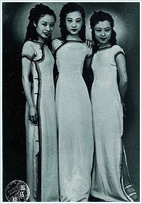
Notes:
隨各年代的不同，下擺、門襟、袖子及領子，都有不同的變化。

Slide 24
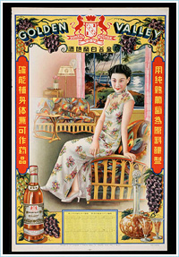
月份牌中穿旗袍的女士
Notes:
當時的電影紅星或月份牌上的女士，都展示時髦的女士千嬌百媚的旗袍造型，更令旗袍風靡一時。

Slide 25
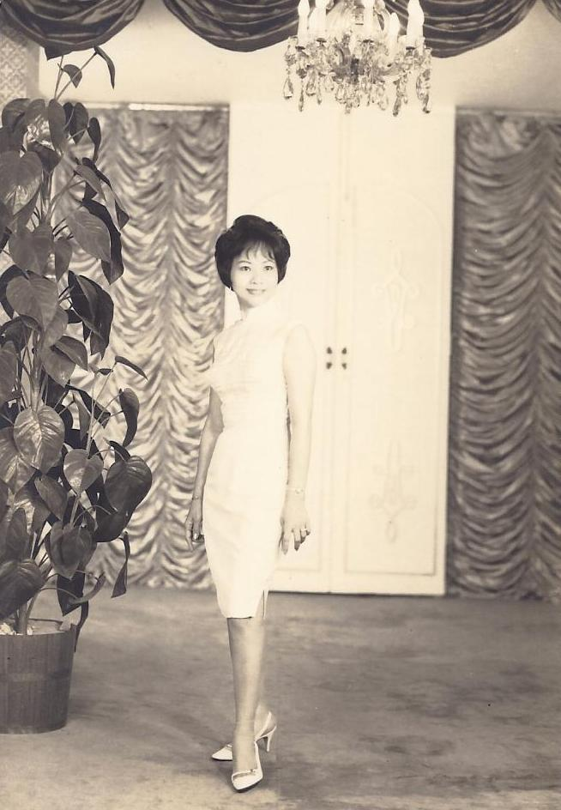
50-60年代
Notes:
50-60年代:
旗袍已演變為 緊身收腰,兩側下擺開衩,中式企領大襟。
除了領導人或領導人夫人將旗袍當作禮服，在外交場合穿著。
當時國內穿旗袍的婦女漸少，
而香港仍然有不少婦女保留穿旗袍的傳統。

Slide 26
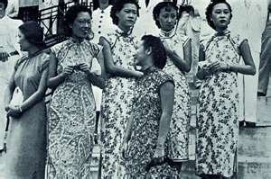
香港跑馬地馬場，約1955年。
Notes:
當時國內穿旗袍的婦女漸少，
而香港仍然有不少婦女保留穿旗袍的傳統。

Slide 27
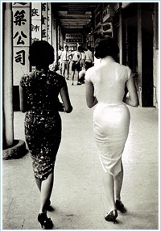
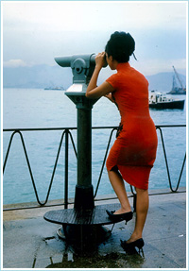
Notes:
因為穿上窄長的旗袍，再配上高跟鞋走路，
更顯得女性修長優雅，婀娜多姿的體態。

Slide 28
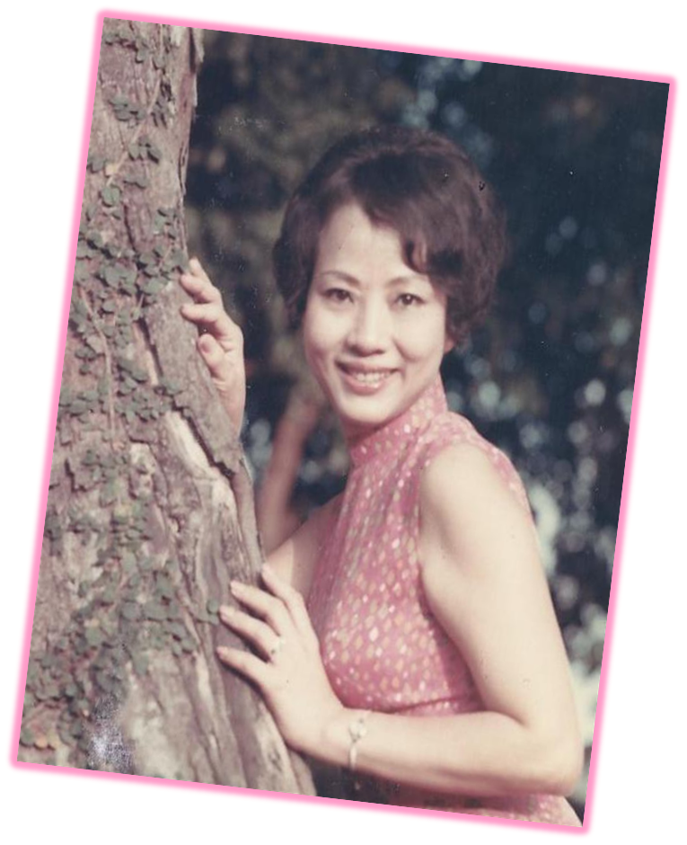
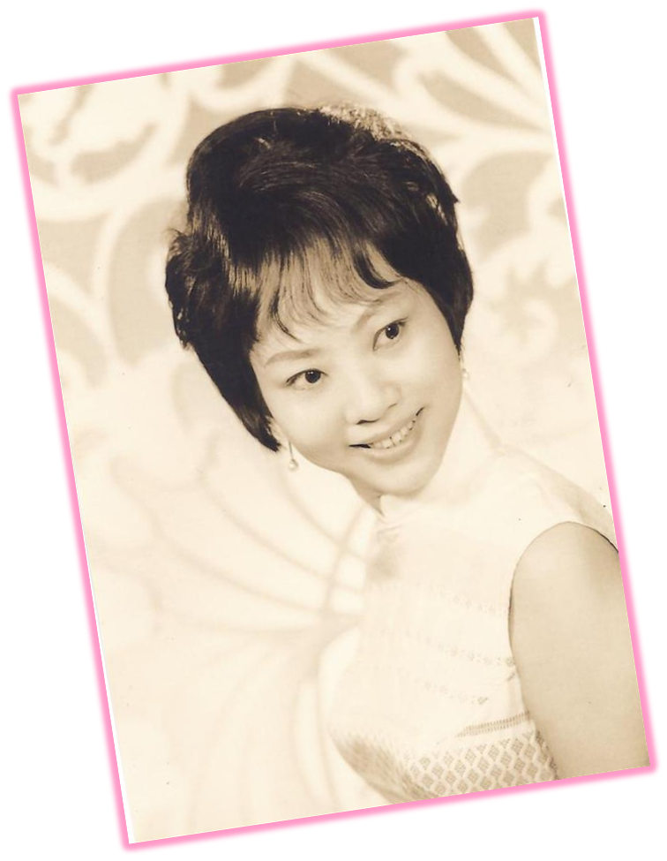
何淑雲女士旗袍照
Notes:
圖片中的大美人
就是我地基金會的何主席
在60年代穿着旗袍的照片

Slide 29
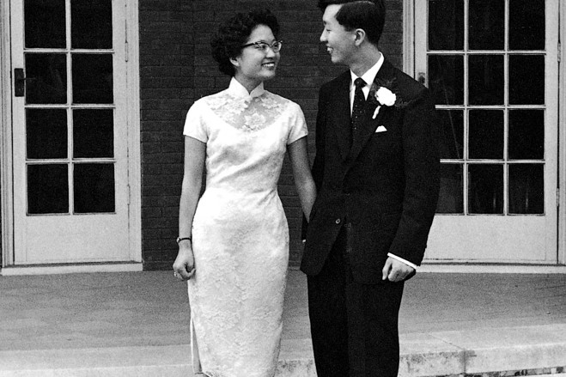
高錕教授與黃美芸女士
結婚禮服
Notes:
1959年高錕教授與黃美芸女士,
以旗袍作為結婚禮服。

Slide 30
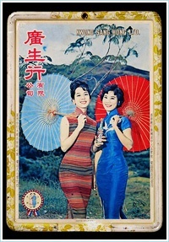
60年代的日曆牌
Notes:
60年代的日曆牌
顯示旗袍是女士們熱愛的時裝

Slide 31
60年代以後
Notes:
60年代以後:
旗袍成為社交服，時裝、上班服、校服、酒樓制服
以及結婚禮服等。

Slide 32
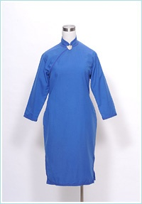
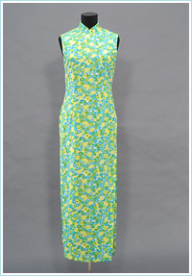
英華女校校服
「稻香海鮮火鍋酒家」
1996年的制服

Slide 33
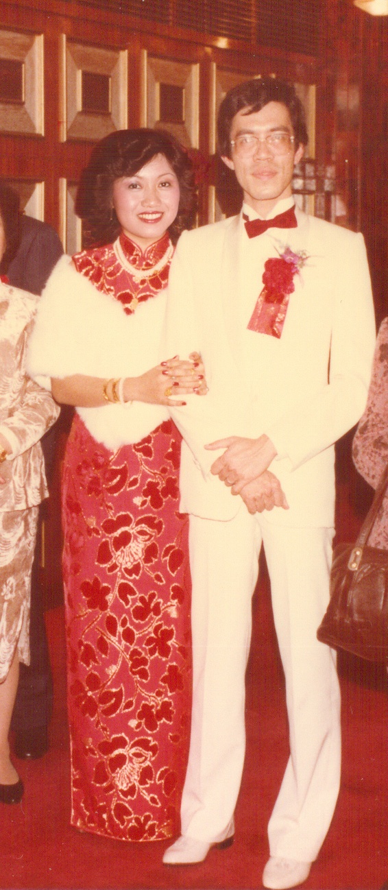
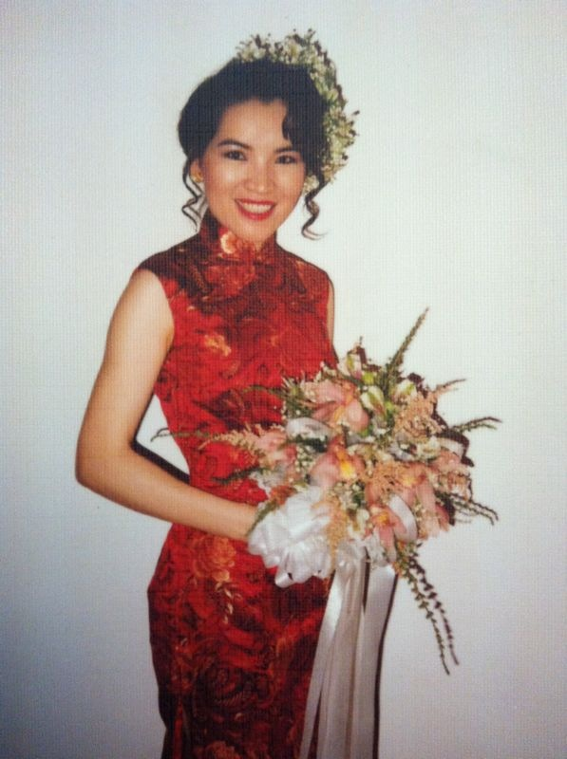
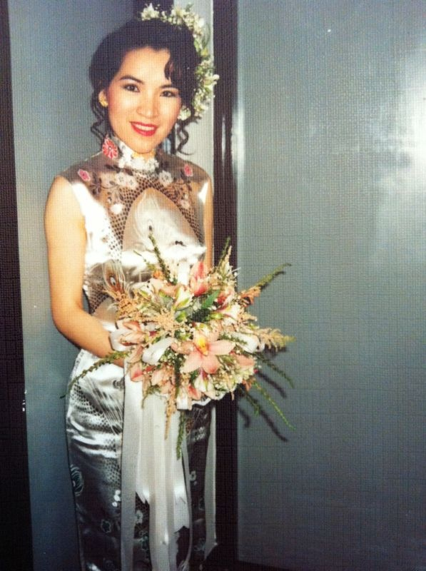
結婚旗袍照

Slide 34
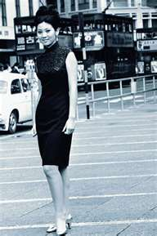
1968年:
代表香港參賽的佳麗
Notes:
1968年
代表香港參賽的佳麗,
穿著 旗袍參加環球小姐比賽

Slide 35
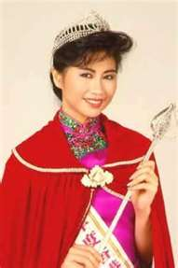
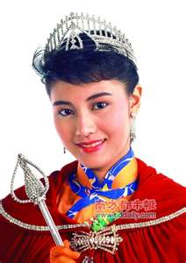
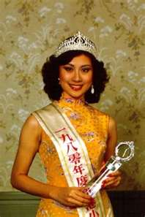
選美活動
Notes:
而歷年香港的選美活動
亦都以旗袍為特定的民族服裝

Slide 36
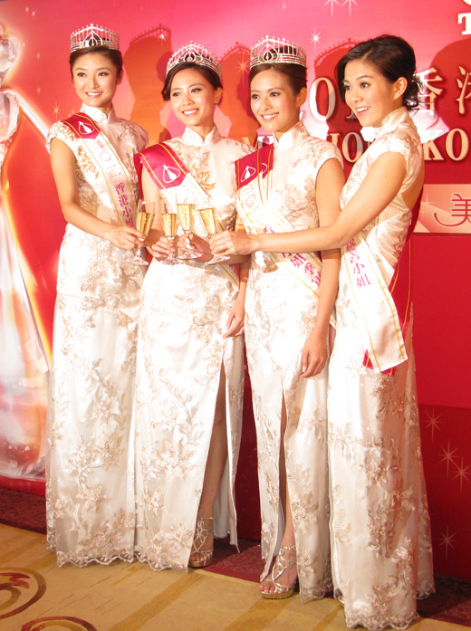

Slide 37
歷年創新設計
Notes:
在這讓我們再次回顧不同年代的旗袍…..
由於時裝潮流，旗袍與西式連衣裙結合。
微收腰部，兩旁下端開衩。
旗袍變形後款式各具創意。
企領、無領或翻領，盤花扣、連袖、襟裾滾鑲常被單獨或混合使用。

Slide 38
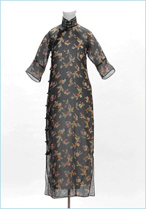
1930年代:
流行之旗袍
Notes:
1930年代極之流行透視旗袍

Slide 39
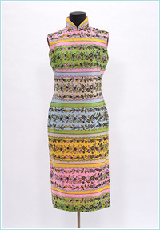
1940年代:
林綺梅女士的旗袍
Notes:
1940年代粵劇名伶
林綺梅女士的旗袍

Slide 40
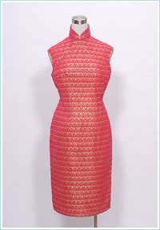
1960年:
梁潔華博士的旗袍
Notes:
1960年嶺南派畫家
梁潔華博士的旗袍

Slide 41
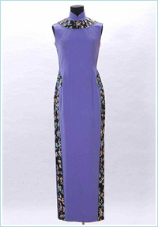
1976年:
蕭芳芳的旗袍
Notes:
1976年蕭芳芳出席無線電視的宴會時所穿的旗袍。
這件旗袍由其母親
成家禾女士設計，
中國式刺繡滾邊是其母1930年代的收藏。

Slide 42
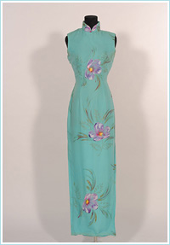
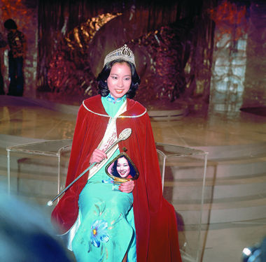
1977年:
朱玲玲的旗袍
Notes:
1977年朱玲玲女士參加
香港小姐競選時穿著的旗袍

Slide 43


1990年代:
華慧娜女士的旗袍
Notes:
1990年代華女士的旗袍
華慧娜女士於日常生活、上班、出席宴會或其他隆重場合，都會穿著旗袍。

Slide 44


1990年代:
利孝和夫人的旗袍
Notes:
1990年代利孝和夫人的旗袍
利孝和夫人出席宴會,
都會穿著旗袍。

Slide 45

1995年:
蕭芳芳女士的旗袍
Notes:
1995年蕭芳芳女士出席
台灣金馬獎 頒獎典禮時穿著的旗袍，
由時裝設計師鄭兆良設計。

Slide 46

1996年:
施南生女士 的旗袍
Notes:
1996年: 施南生女士於結婚時穿著的旗袍，
由張叔平先生設計。

Slide 47


2008:
北京奧運禮儀小姐
的旗袍
Notes:
2008的奧運會:
北京奧運禮儀小姐
的創意旗袍制服

Slide 48


2009年:
高黃美芸女士的旗袍
Notes:
2009年高黃美芸女士穿著旗袍，
陪同高錕教授
出席 諾貝爾物理學 獎頒獎禮。
高黃美芸女士選擇穿著象徵中國文化的旗袍， 出席隆重的頒獎禮，表現出女性的莊重、大方和活力。

Slide 49

「源 Blancde Chine」
提供
Notes:
到了21世紀,
旗袍的設計已經創意無限!

Slide 50

「夏姿．陳」
「夏姿．陳」提供

Slide 51

籌委會成員
Notes:
中國服飾蘊含歷史與文化的傳承,
而旗袍亦最能體現女性典雅秀麗的氣質,
成為中華民族服裝的標記,
禮儀文化的延續。

Slide 52
參考資料:
【中國衣經】,杜鈺洲 繆良云 主編 ,上海文化出版社, 2000
【旗袍的變奏展覽小冊子】,香港歷史博物館,信和集團,香港理工大學,2012
雅虎香港,【旗袍的變奏】網頁

Slide 53
完

